Slide 1
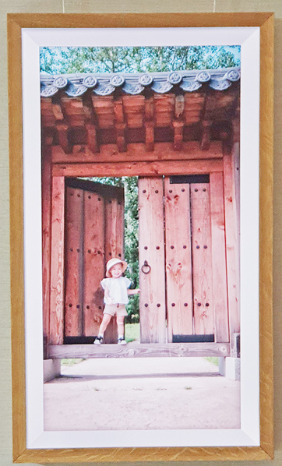
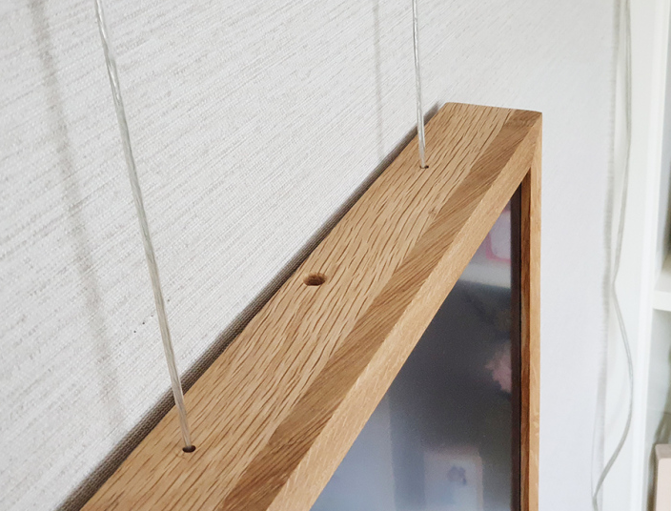
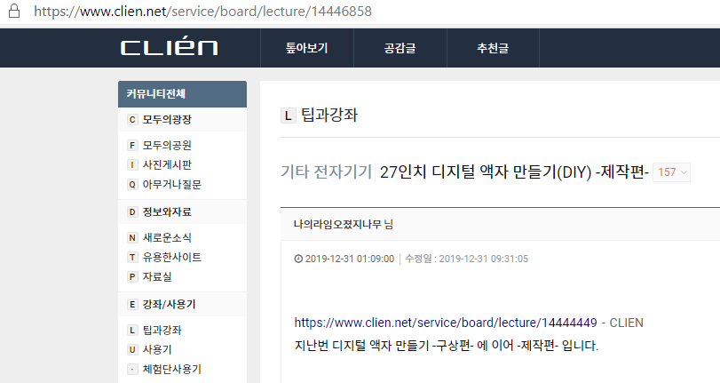
개발검토
디지털 액자
참고자료 및 이미지 출처 :
클리앙, 27인치 디지털 액자 만들기(DIY) -제작편-
https://www.clien.net/service/board/lecture/14446858

Slide 2
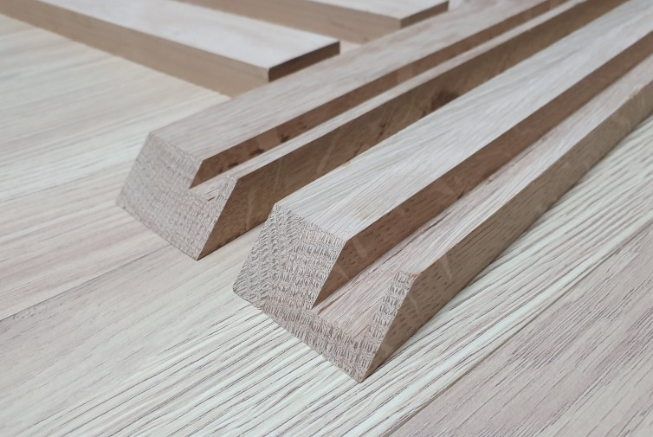
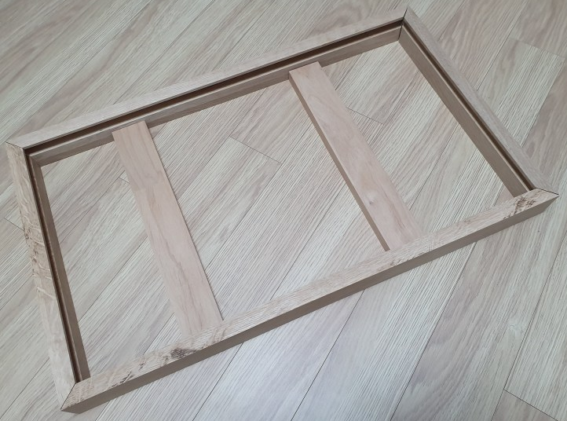
Wooden Frame

Slide 3
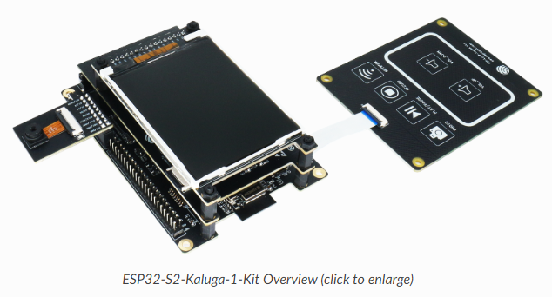
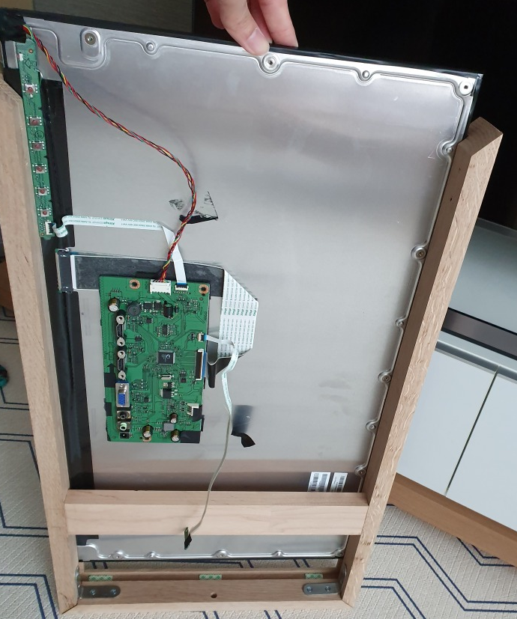
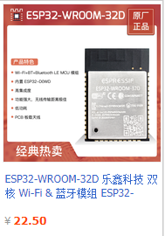
Controller
27인치 LCD 패널
이미지 재생용 MCU Board 예시
핵심 Chipset (ESP32) 32bit MCU

Slide 4
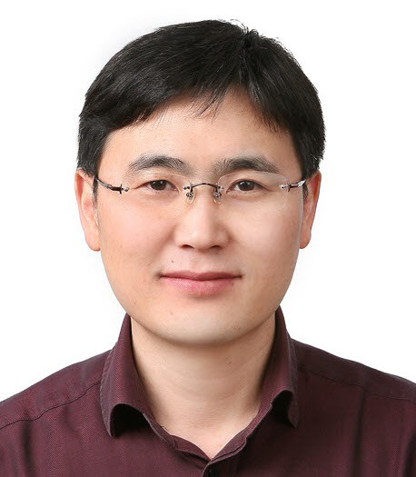
개발 엔지니어
김윤기 (Yoonki Kim)
m. 010-4248-3550
e-mail. yoonki.kim@andantesys.com
Andante Systems
Smart IoT Total Solution
학력 | 동강대학 전자공학과 한양대학교 컴퓨터공학과 (학사)
경력 | ㈜컨버테크 기업부설연구소 (15년) ㈜동부라이텍 기술연구소 (10면)
전문분야 | 스마트 IoT 통신모듈 Firmware 코딩, 센서, 전력전자/아날로그 응용기술, 디지털 회로설계
[보유기술]
IoT스마트 LED조명 제어 솔루션, DALI 마스터/슬레이브 하드웨어 및 Firmware 개발 (STM8S103), 0-10V Diming 하드웨어 모듈 IEEE 규격화, 스마트조명 센서(PIR/Microwave 동작센서, ALS조도센서), 무선통신제어(ESP32 WiFi+BLE), ESP-IDF/ESP-MDF/ESP-ADF SDK 활용(C/C++/python), 리눅스 서버구축(Ubuntu, CentOS), Android/iOS APP개발(Android Studio), Tomcat 웹어플리케이션서버 (WAS) 구축(Java, JSP, Spring), git 소스 버전관리, GitHub/GitLab 원격 소스 협업개발, Raspberry PI/Odroid IoT 서버구축(Node.js, Python, C/C++, Java), Amazon Alexa API연동, Cloud Platform (AWS, Alibaba Cloud) 서버구축, 웹서버 DataBase 연동(Oracle, MySQL)
전력전자(High Voltage & Current SMPS), Analog 제어회로설계(OP-Amp, 전력소자 Driver), Digital 전자회로설계(TTL/CMOS Logic설계, FPGA & CPLD VHDL) Cortex-M3(3phase BLDC Motor Control & 3phase Inverter)
[주요사용 Tools]
ESP32(ESP-IDF/ESP-MDF/ESP-ADF) SDK, ESP8266 SDK, EasyEDA (회로도면/아트웍 설계툴), STM8S(ST Visual Develop), STM32(IAR, Eclipse), MicroPython, Arduino, git, Android Studio, Apache Tomcat WAS(Java, Spring, Oracle/MySQL), Relux(조명시뮬레이션),
OrCAD Schematic(Circuit Drawing), OrCAD Layout(PCB Artwork), OrCAD PSpice(Circuit Simulation), AutoCAD, Max+II
Matlab, AutoCAD, Minitab, Quartus-II(MaxPlus-II)

